Slide 1
Оказание помощи тонущему
11 класс
Подготовил презентацию:
Учитель ОБЖ
Гжельской средней школы
Шубина Надежда Сергеевна

Slide 2
Часто в результате легкомысленного отношения к отдыху на водоемах происходят трагические события. Смерть в результате удушья, возникающего из за попадания воды в дыхательные пути и легкие, называется утоплением.
Продолжительность нахождения человека под водой, приводящая к возникновению у него патологических изменений в организме и гибели, зависит от многих факторов.
Усугублять положение может само состояние и поведение человека: усталость, алкогольное или наркотическое опьянение, паника, хронические заболевания.
Кроме того большую роль играет характер и температура воды. Морская вода, хлорированная, или имеющая низкую температуру способствует к более быстрому утоплению. Действовать в таких случаях следует быстро, так как медицинской помощи пострадавший может не дождаться.

Slide 3
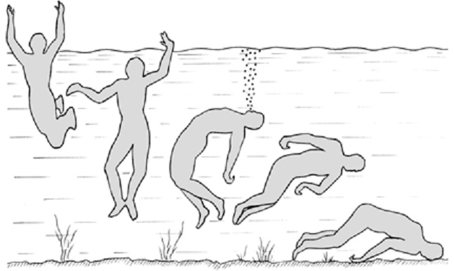
Виды утопления

Slide 4
Существуют смерти на воде, которые косвенно связанны с утоплением. Например, получение солнечного удара, травмы, инфаркта и подобные случаи.
Помните, что состояние внешнего благополучия из-за шока при утоплении может быть обманчивым. В течение суток часто развивается пневмония, нефроз почек или их острая недостаточность, что в короткое время приводит к ухудшению здоровья и смерти.
Эффективность оказанной помощи зачастую зависит от того, как долго человек находился под водой и какой у него возник вид утопления. Даже в легких случаях следует знать, что осмотр и контроль врача в течение первых дней обязателен.

Slide 5
Способы (приемы) спасения
Первым делом, при виде утопающего, нужно по-возможности оповестить об этом профессиональных спасателей. Если есть возможность – бросьте утопающему спасательный круг, надувной матрац или что-то подобное.
Если приняли решение плыть к утопающему, следует максимально снять верхнюю одежду, поскольку она будет только мешать.

Slide 6
Как подплывать
К утопающему нужно подплывать только сзади, потому что человек, который тонет, находится в стрессовой ситуации и практически не контролирует себя. Он может с немалой силой ухватиться за своего спасателя и потянуть его на дно.
Если не удается подплыть невидимым к тонущему, нужно нырнуть за пару метров до него и, подплыв к утопающему, ухватить его. Таким образом, пострадавший не сможет причинить вреда ни себе, ни своему спасателю.

Slide 7
Захват и транспортировка
Способы транспортировки зависят только от состояния человека, который тонет.
Если утопающий сохраняет относительное спокойствие, может управлять свои телом и подчинятся советам спасающего его человека, то его можно доставить до суши, используя такой метод: нужно плыть на животе брассом, а тонущий должен держаться позади за плечо спасателя, лежа при этом на воде и помогая спасателю двигаться вперед небольшими рывками ногами.

Slide 8
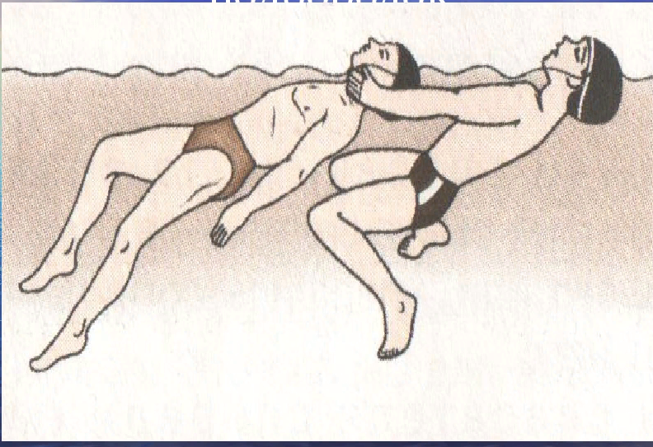
Буксировка тонущего за подбородок

Slide 9
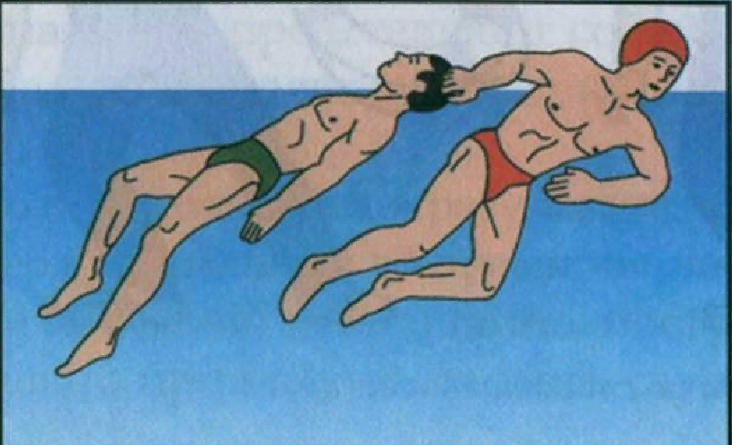
Буксировка тонущего за волосы

Slide 10
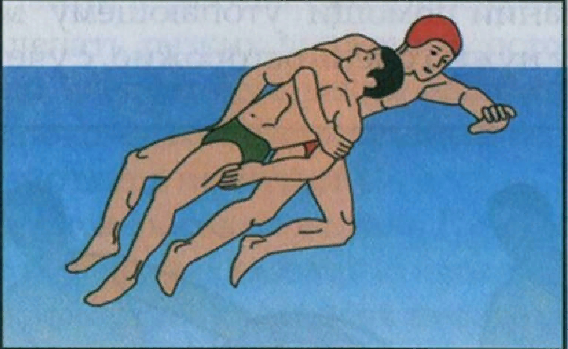
Буксировка тонущего
«морской захват»

Slide 11
Если же человек, который тонет, пребывает в шоке или панике и не понимает того, что ему говорят, то тогда лучше использовать следующие виды транспортировок:
Развернуть человека и прижать к себе, крепко подхватив его за подмышки или подбородок. Плыть брасом ногами на спине или на боку в такой позе.
Повернуть человека к себе спиной и подхватить его за подмышки или голову, плыть брасом на боку в такой позе.
Развернуть спасаемого на спину, подхватить его одной рукой за подмышку и, обхватив предплечье с другой стороны, плыть на боку, гребя незанятой рукой и ногами. Это самый сложный вид транспортировки и он используется только тогда, когда утопающий очень напуган.
Если человек уже погружен на дно водоема, то потребуется нырнуть и проплыть вдоль дна, где предположительно может находиться пострадавший.
Найдя тонущего, необходимо подхватить его подмышки или за руки, затем, с силой оттолкнутся от дна, и вынырнуть на поверхность воды, максимально быстро работая ногами и незанятой рукой.

Slide 12
Вынырнув, следует развернуть человека спиной к себе и, не медля больше ни минуты, плыть с ним к ближайшему берегу:
Если утопающий находится на дне водоема лицом ко дну, то подплывать к нему нужно со стороны ног.
Если же тот находится на дне лицом кверху, то к нему нужно подбираться со стороны головы.

Slide 13
Первая помощь
В первую очередь, прежде чем броситься на выручку, следует вызвать скорую помощь или попросить это сделать кого-то из окружающих, не забудьте и про обеспечение собственной безопасности.
Не избавляйтесь от всей одежды. Следует лишь снять обувь, чтобы она не мешала вам плыть. Освободите карманы от всех вещей. Помните, что утопающий человек испуган и может быть в состоянии аффекта. Это приводит к тому, что он возможно будет совершать необдуманные действия и навряд ли готов прислушиваться к Вашим словам и советам. Подплывайте к нему со стороны спины. Это лишит его возможности ухватиться за Вас.

Slide 14
Если захват произошел, то попробуйте применить в воде следующие приемы:
Почувствовав хватку на ноге, попробуйте выпрямить ее, приняв прямое положение. Свободной ногой Вы можете попытаться оттолкнуть его. Для этого, уткнитесь ею в плечо или грудь тонущего человека.
Избавиться от захвата спереди можно приподняв утопающего, взяв его под мышки. Потом чуть отбросьте его от себя вперед.
Если Вас схватили «мертвой» хваткой, то погружайтесь в воду с головой. Утопающий отпустит Вас сам. Постарайтесь вынырнуть у него сзади, и обхватить руками крепко за плечевой пояс. Положите его голову себе на грудь и двигайтесь к суше.

Slide 15
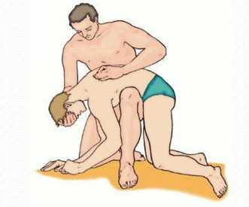
Первая помощь при спасении утопающего, находящегося без сознания заключается в том, чтобы вывести из его организма воду, попавшую внутрь. Для этого согните ногу в колене и положите пострадавшего на нее грудной клеткой вниз. Голова обязательно должна находиться ниже тела.

Slide 16
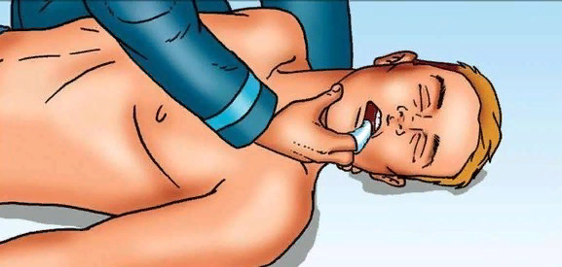
Очистите ротовую полость от возможной грязи с помощью пальца, предварительно обернутого в чистый платок или салфетку. Затем следует с помощью энергичных, но не очень резких надавливаний на корпус, извлечь жидкость изо рта и органов дыхания
.

Slide 17
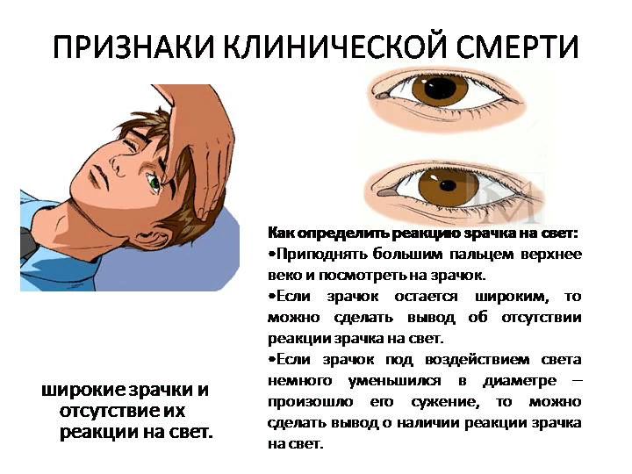
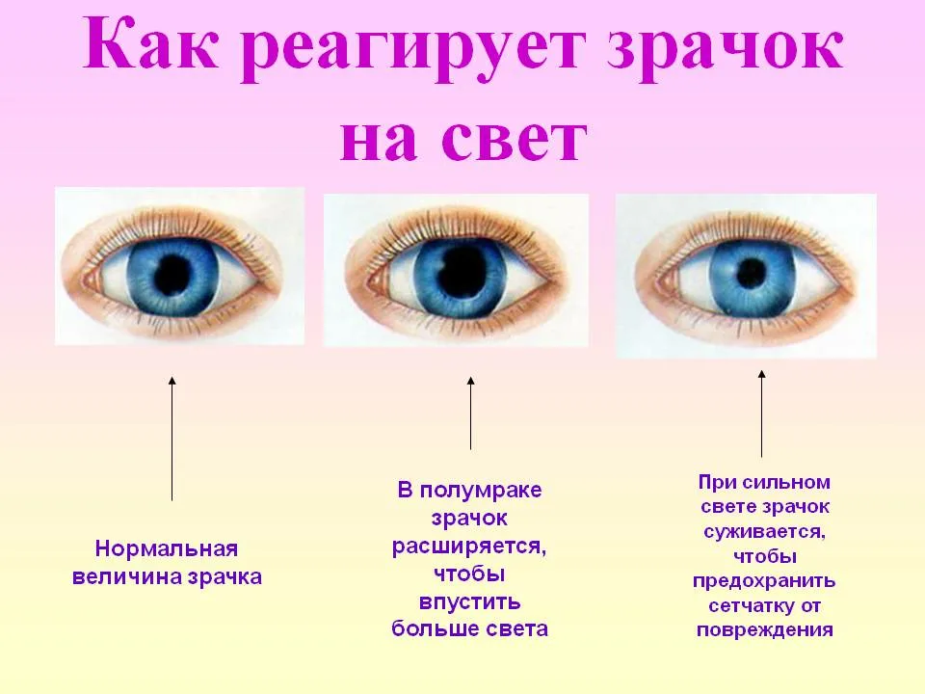
Проверьте наличие пульса и дыхания. В случае, когда утопающий сам не дышит, приступайте к искусственной вентиляции легких. Если Вы не прощупываете пульс, нужно совмещать его с непрямым массажем сердца.

Slide 18
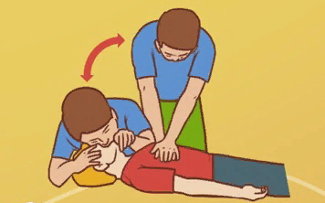
Более удобно и эффективно осуществлять это в паре с другим человеком. Когда утопающий станет дышать самостоятельно, уложите его на бок, дав возможность откашлять оставшуюся воду. Укройте покрывалом или пледом, ожидайте профессиональной помощи.

Slide 19
Эффективность проводимого непрямого массажа сердца подтверждается появлением пульса на сонной или бедренной артерии.
Спустя 1-2 минуты кожа и слизистые оболочки губ пострадавшего принимают розовый оттенок, зрачки сужаются
Непрямой массаж сердца проводят одновременно с искусственным дыханием, т.к. непрямой массаж сердца не вентилирует легких
Массаж сердца следует проводить энергично. Грудина должна продавливаться на 3-4 см. Частота следований толчков не должна быть ниже 60-80 в минуту.
Проводят массаж сердца по следующей схеме на 30 толчков два выдоха пострадавшему.
Мужчина со средними физическими данными проводит комплекс сердечно-легочной реанимации не более 5 минут. Вдвоем с помощником не более 10 минут. Втроем с лицами любого пола не более часа.

Slide 20
Список источников:
https://fireman.club/statyi-polzovateley/deystviya-po-okazaniyu-pomoshhi-utopayushhemu/
Учебник Основы безопасности жизнедеятельности 9 класс под редакцией Ю.Л.Воробьева.
Учебник Основы безопасности жизнедеятельности 11 класс под реакцией Ю.Л.Воробьева

Slide 21
Спасибо за внимание

